Slide 1
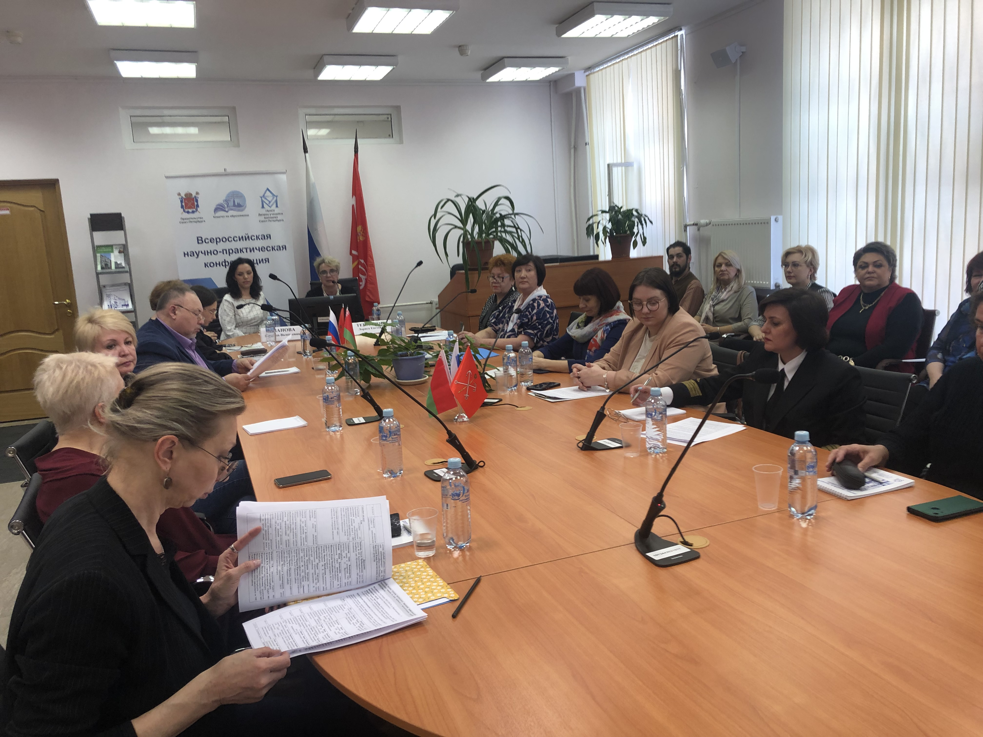
Государственное бюджетное нетиповое образовательное учреждение
Дворец учащейся молодежи Санкт-Петербурга
Основные направления научно-методическое сопровождение образовательного процесса в 2022-2023 учебном году
Начальник методического отдела
ГБНОУ ДУМ СПб
Теплякова Л.Е.

Slide 2
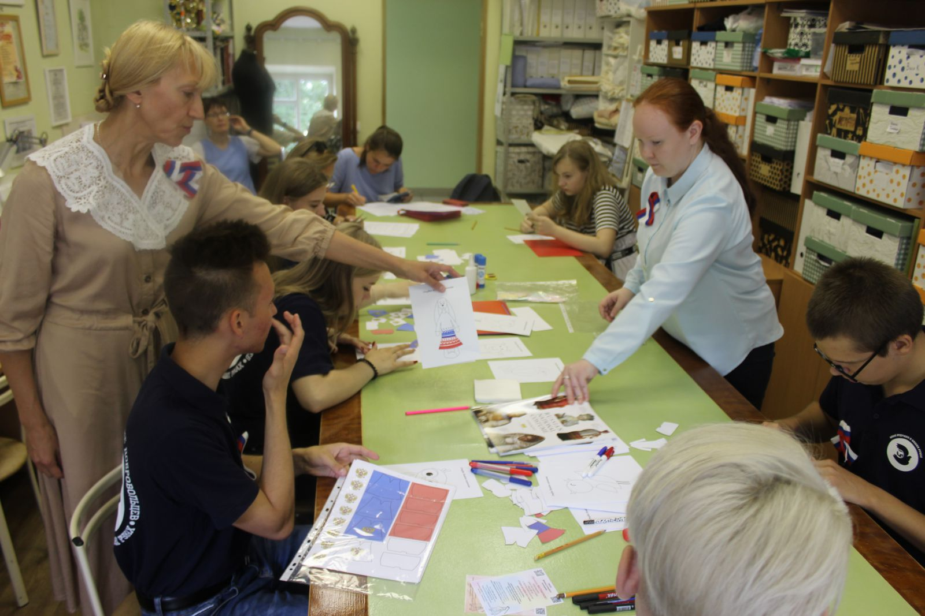
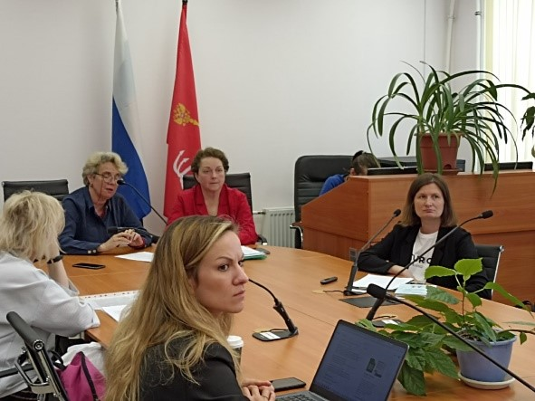
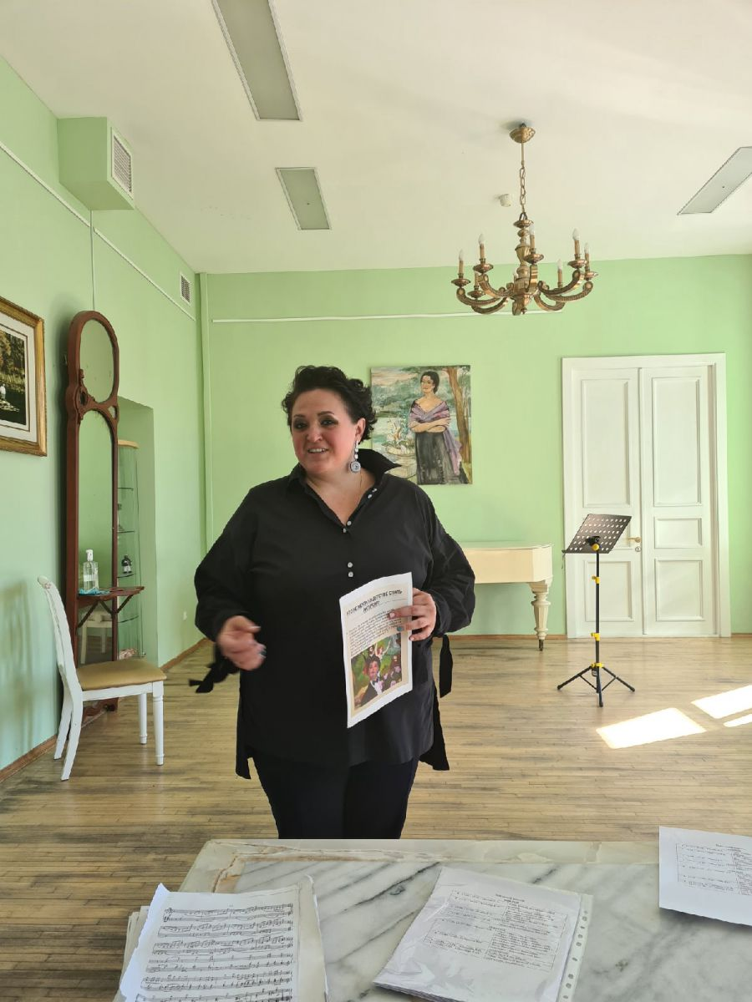
Цель работы методического отдела: создание условий для совершенствования профессионального уровня педагогических кадров посредством внедрения в образовательный процесс современных образовательных технологий, активных методов обучения

Slide 3
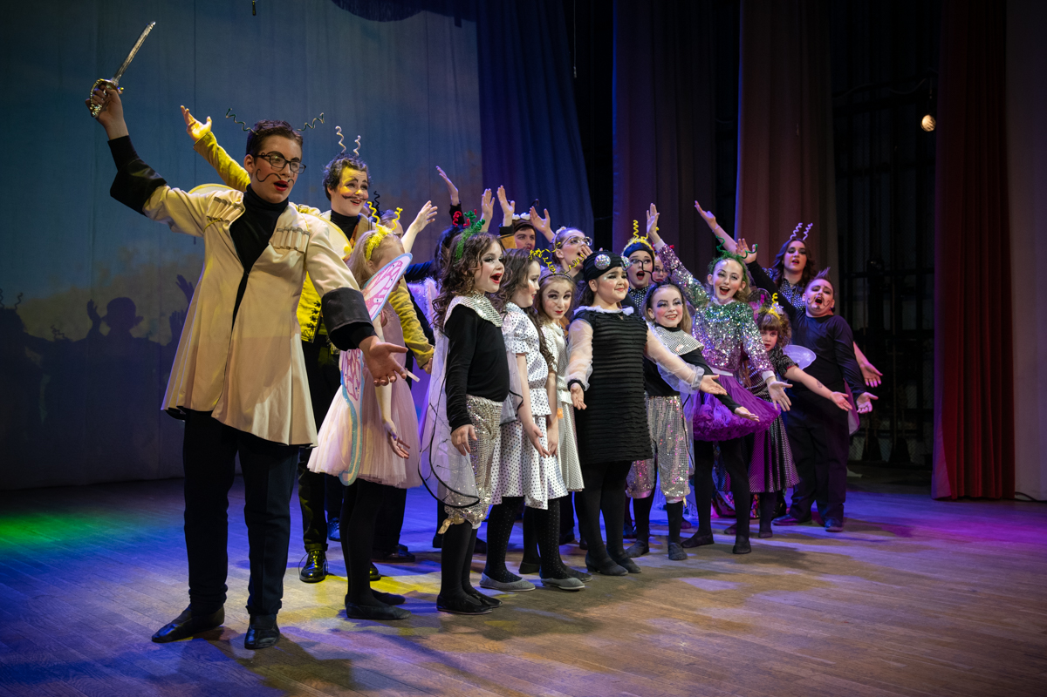
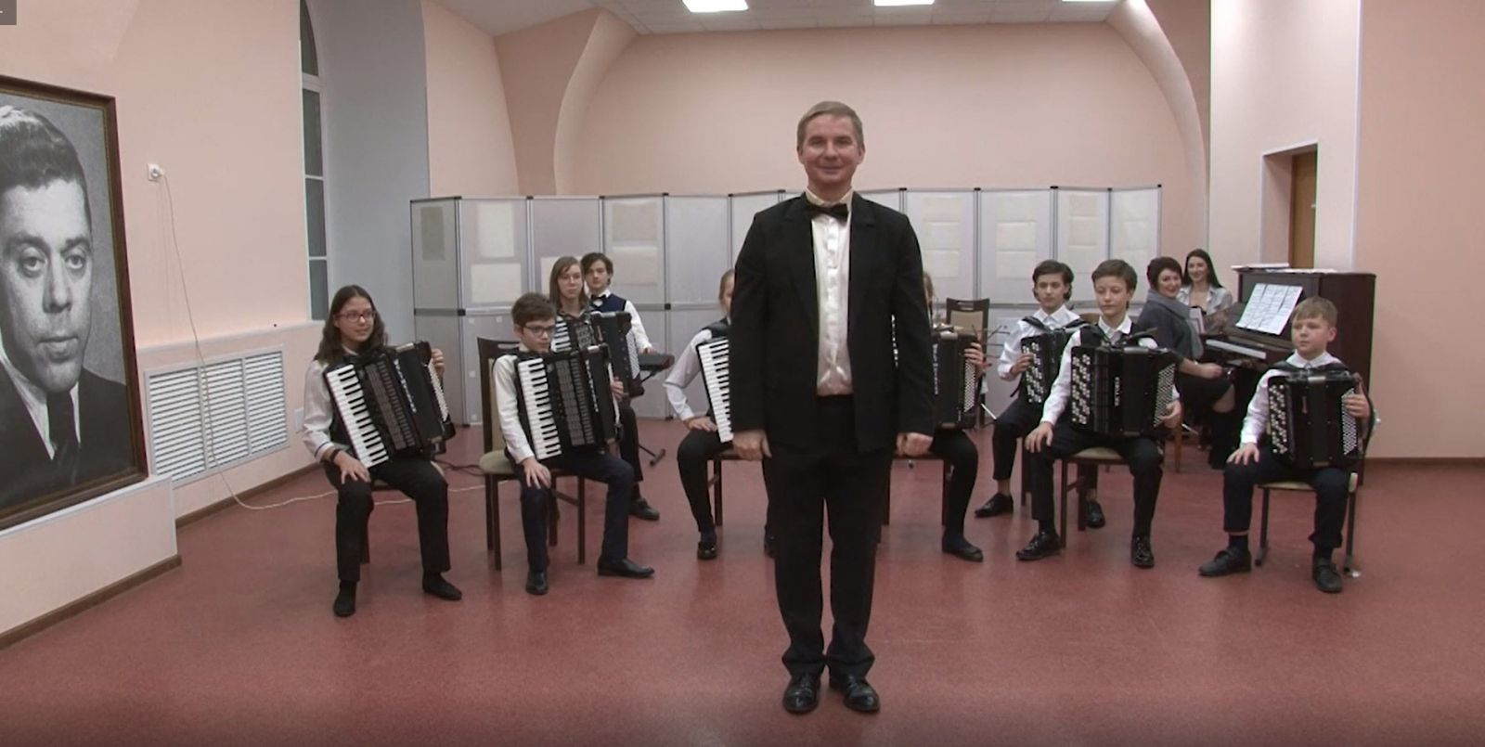
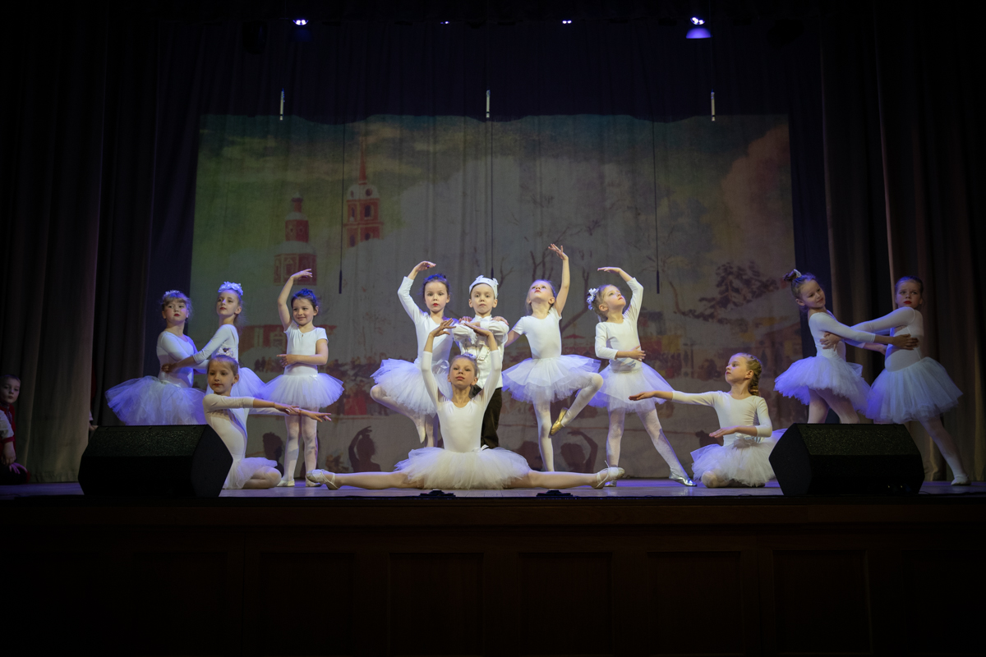
Содействие в разработке (проектировании) и совершенствовании (корректировке) дополнительных общеразвивающих программ ГБНОУ ДУМ СПб

Slide 4
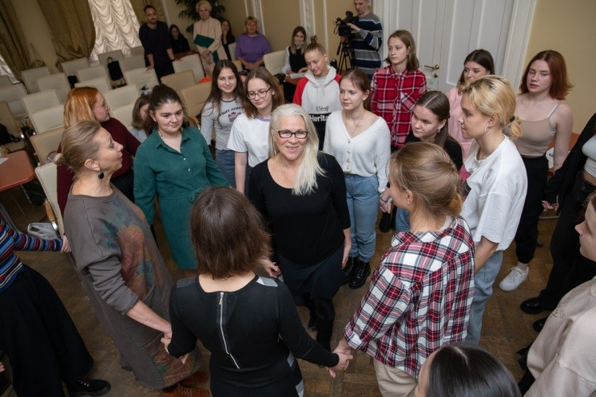
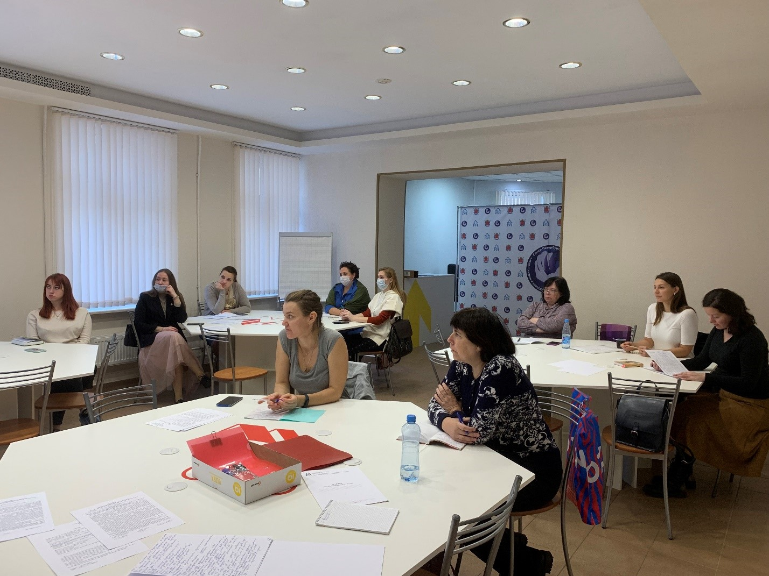
обеспечение методического сопровождения процедуры аттестации на педагогическую категорию; обеспечение методического сопровождения участия педагогических работников в конкурсах профессионального мастерства;

Slide 5
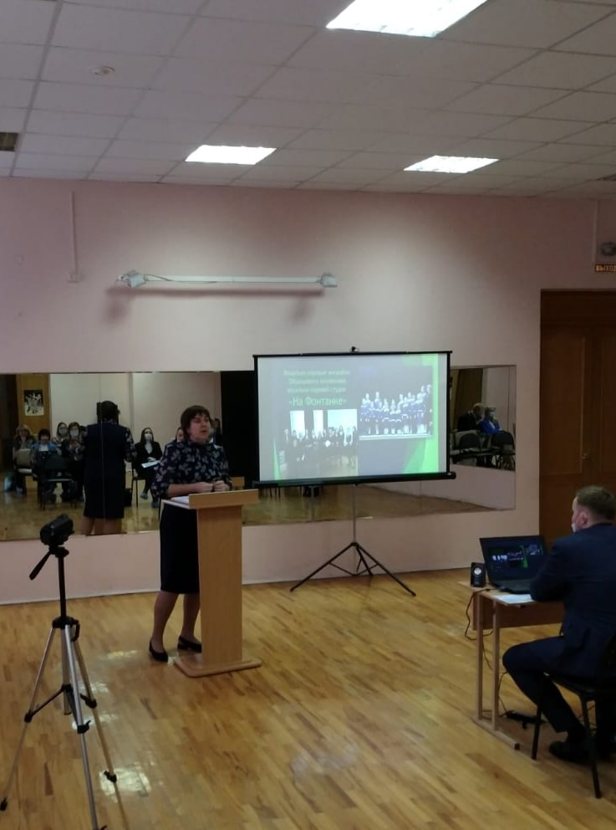
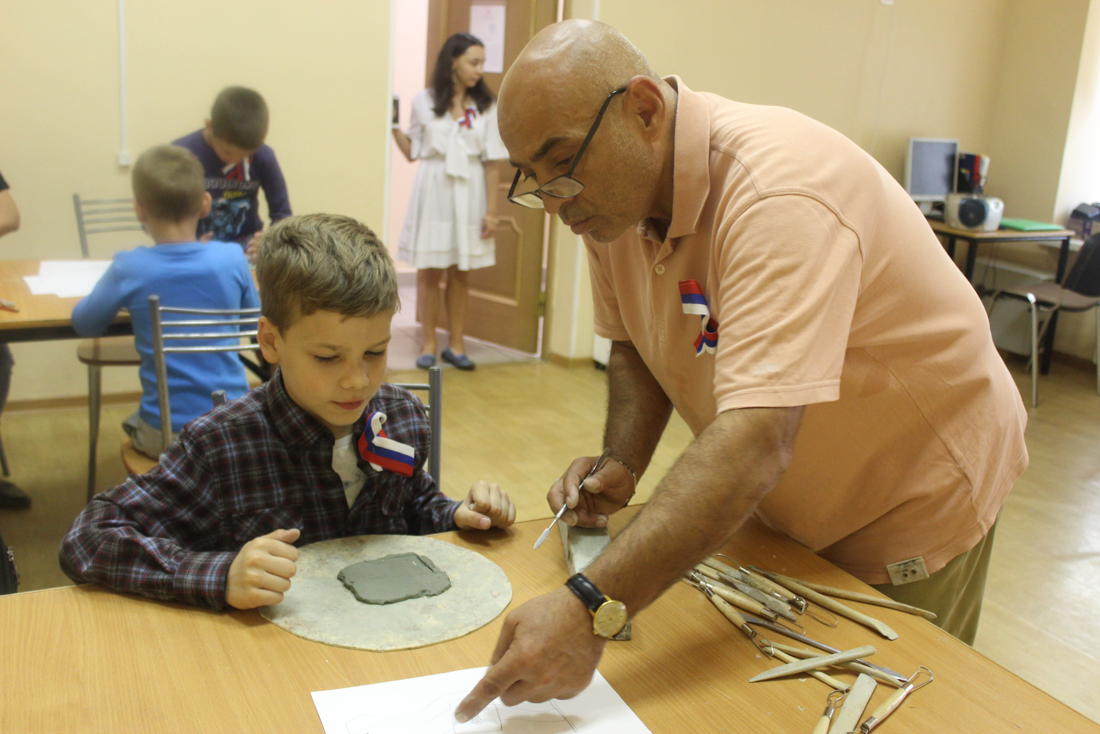
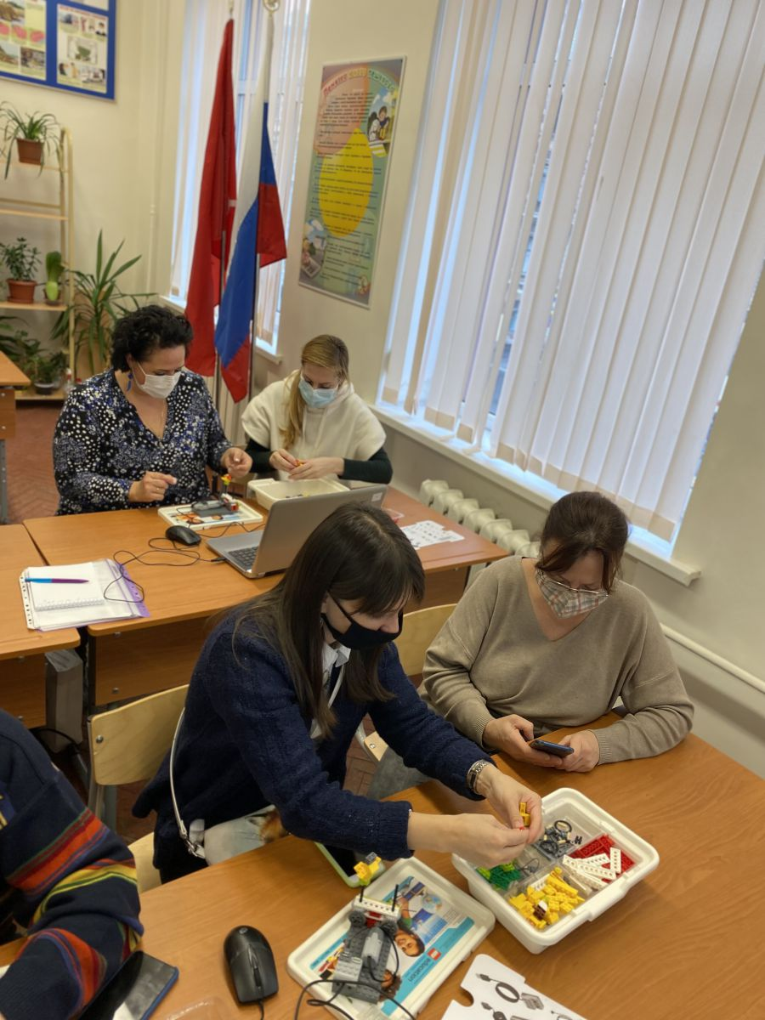
предоставление педагогическим работникам необходимой информации по основным направлениям развития дополнительного образования, о программах, новых педагогических технологиях, учебно-методической литературе по проблемам обучения и воспитания детей

Slide 6
организация и проведение научно практических конференций
Смирновские чтения в рамках проведения СПб международного культурного форума в секции «Народное творчество и нематериальное культурное наследие»;
Региональная открытая научно-практическая конференция «Практика работы, инновационные методики и технологии в дополнительном образовании детей с ОВЗ и инвалидностью»;
Всероссийская научно-практическая конференция с международным участием «Среднее профессиональное образование: практика работы и новые векторы развития»;
Всероссийская научно-практическая конференция с международным участием «Развитие дополнительного образования: традиции и инновации».

Slide 7
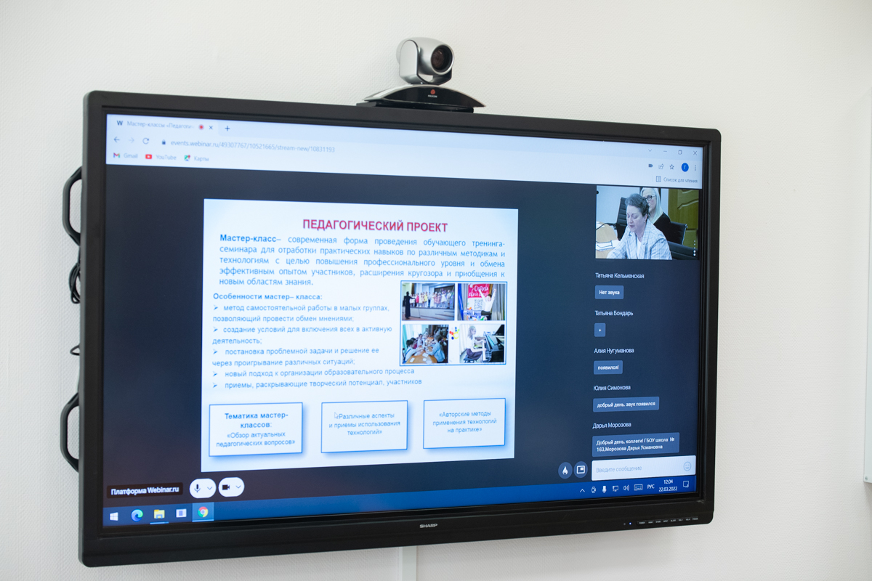
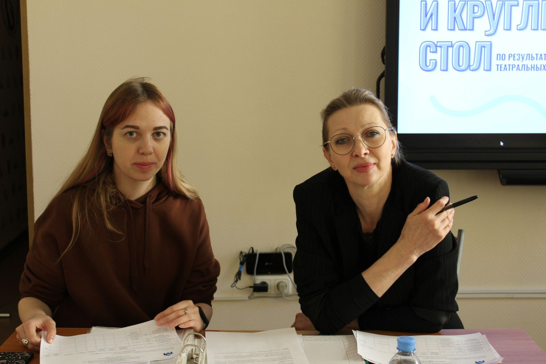
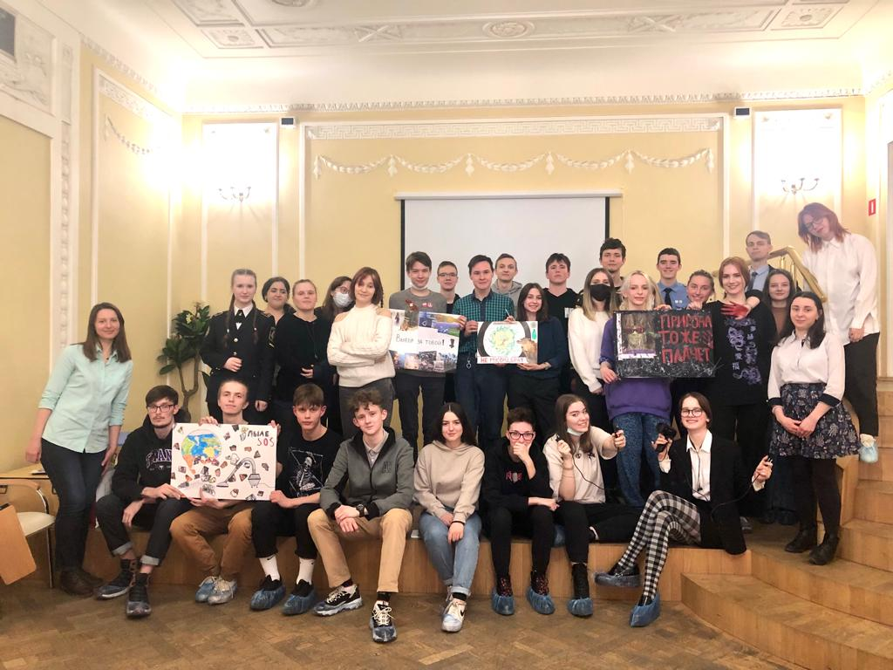
методическое сопровождение организации и проведения открытых занятий и иных педагогических

Slide 8
Вечно изобретать пробовать, совершенствовать
и совершенствоваться – вот единственный курс
педагогической жизни
К. Д. Ушинский

